Slide 1
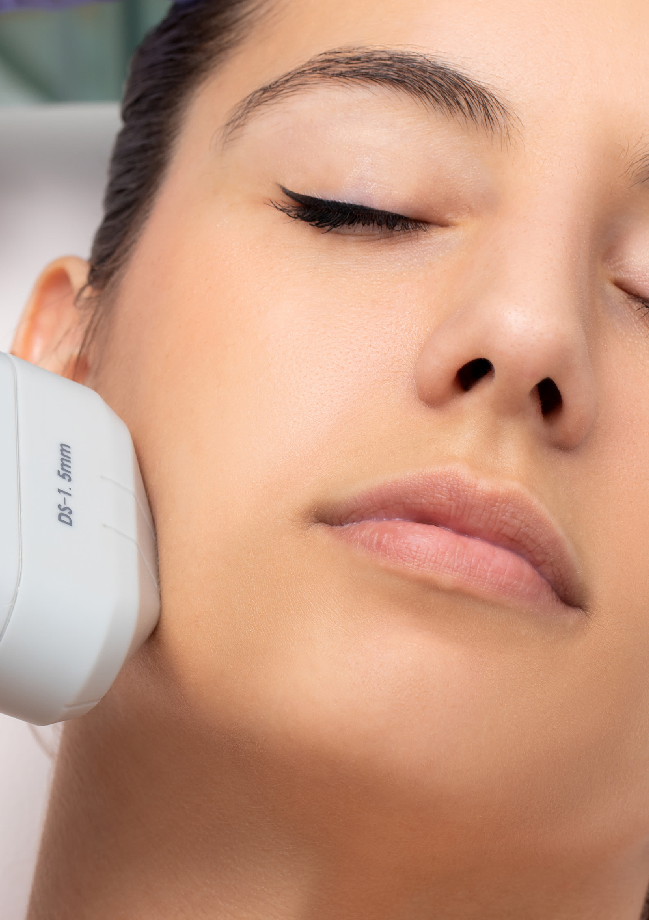
NATUURLIJKE VERSTRAKKING EN LIFTING
H.I.F.U. ULTHERAPIE
NA DE EERSTE BEHANDELING ZICHTBAR VERSTRAKKING
EN VERJONGING ZONDER HERSTELTIJD !
LIFTEND
VERSTRAKKEND
VERJONGEND
GEEN DOWNTIME
DIRECT RESULTAAT
INTRODUCTIE ACTIE
FULLFACE
€50,-KORTING
(inclusief producten voor thuisgebruik)
LOSSE ZONES
€25,-KORTING

Slide 2
NATUURLIJKE VERSTRAKKING EN LIFTING
H.I.F.U. ULTHERAPIE
NA DE EERSTE BEHANDELING ZICHTBAREVERSTRAKKING
EN VERJONGING ZONDER HERSTELTIJD !
LIFTEND
VERSTRAKKEND
VERJONGEND
GEEN DOWNTIME
DIRECT RESULTAAT
FULLFACE
€50,-
KORTING
(incl. producten voor thuisgebruik)
LOSSE ZONES
€25,-
KORTING

Slide 3

H.I.F.U. ULTHERAPIE
Bovenlip € 75,00
Neus Lippenplooi € 95,00
Onderkin € 150,00
Kraaienpootjes € 150,00
Bovenlip / marionettenlijnen € 125,00
Onderkin en kaaklijn (contouren) € 195,00
Ooglid en wenkbrauwlift € 145,00
Kraaienpootjes en wenkbrauwlift € 175,00
Wangen, kin, kaaklijn, neuslippenplooi, € 225,00
Wangen, kin, kaaklijn, neuslippenplooi, hals € 275,00
Hals, onderkin, kaaklijn € 150,00
Decolleté € 199,00
Heel gelaat € 350,00
Heel gelaat + hals € 395,00
Heel gelaat + hals + decolleté € 495,00
Straatnaam - Postcode Plaats
Telefoonnummer – www.website.nl

